Slide 1
农时窗口
油菜苗期农事规划助手
湖北油菜苗期 · 每地独立七天安排
工程原型与证据说明｜独立评测结果待补
阶段草稿 · 2026年10月21日 1/8
Notes:
农时窗口面向湖北已确认进入苗期的油菜地块，围绕巡田观察和有条件的既有沟渠维护，整理一块地的七天安排。本阶段展示的是工程原型和已有证据，独立对照与体验结果尚未补齐。
证据：任务落实_20261019/A01_范围同步建议_20261019.md；本轮交付入口_20261021.md。

Slide 2
农情判断与日程安排的区别
遇到的信息 | 系统需要分清的判断
查到了技术资料 | 原文的地区、阶段、田况是否适用
田里看见异常 | 当前是否需要本产品范围内的作业
用户有空闲时间 | 现场、天气与连续工时是否满足
需求依据来自公开文献；尚无农户实地调查或田间收益数据
阶段草稿 · 2026年10月21日 2/8
Notes:
公开指导意见带有地区、阶段和田况条件。巡田记录不等于专业诊断，降雨预报也不等于实际积水。我们把这些条件保留在判断链中，再结合用户需求与空闲时间形成安排。当前需求依据来自公开文献，尚未开展农户实地调查。
证据：A03七卡采用建议及原文定位；A02资料补齐版需求报告。
数据边界：公开开发证据与独立留出、农业专业和田间验证分别表述。

Slide 3
一块地的使用流程
建档确认 → 核对条件 → 七天预览 → 采用保存
现场反馈先保存，再生成可比较的新安排
已完成事项保留；未知信息保持未知
每块地独立排程，尚未统筹其他地块时间，不代表合并后可执行
阶段草稿 · 2026年10月21日 3/8
Notes:
用户从空白地块开始，确认地区、作物、阶段和需求。系统先说明依据和缺项；要排日程时再确认作业条件及空档。计划先预览，用户采用后保存。现场反馈和完成记录单独存储，之后可以查看调整原因。新增地块分别出结果，目前不保证共享时间的联合可执行性。
证据：src/nongshi/service_v3.py；B04_B06_页面验收_20261021/页面验收记录.md。
数据边界：公开开发证据与独立留出、农业专业和田间验证分别表述。

Slide 4
语言模型与程序工具的分工
对话主智能体 | 程序与状态工具
理解用户意图、组织必要追问 | 校验结构化参数与字段范围
调用检索、天气和计划工具 | 计算工时、时段、期限与前置关系
解释依据、缺项与调整原因 | 保存事实、预览、采用版及历史
自然语言提出的修改先由用户确认；天气预报不自动替代现场观察
阶段草稿 · 2026年10月21日 4/8
Notes:
系统采用DeepSeek对话主智能体，通过受校验的工具读取档案、查询天气、检索依据和生成计划预览。模型负责理解和解释，程序负责参数校验、排程计算、事实保存和版本管理。该分工是工程设计特点，是否优于直接生成还需要公平对照结果。
证据：src/nongshi/agent.py；planning_v2.py；service_v3.py；config.py。
数据边界：公开开发证据与独立留出、农业专业和田间验证分别表述。

Slide 5
规则用途与证据边界
规则 | 当前限定用途
C11、C31 | 记录苗情、墒情与虫害迹象，保留未知
C23 | 有依据，且问题、需求与作业条件已确认 仅形成既有沟渠清理候选
C18、C19、C20、C24 | 暂缓自动应用，作为带条件的历史参考
原始来源与指纹保留；补充资料单独登记
负责人依据AI意见确认；独立复核待完成，不代表农业专家认证
阶段草稿 · 2026年10月21日 5/8
Notes:
31张C卡保留原始来源和指纹，核心七卡另记采用状态。C11、C31限观察记录，C23限条件满足的既有沟渠清理候选，其余四卡暂缓自动应用。负责人已依据AI辅助意见确认，独立复核尚待完成；原件和runtime_enabled不因此改变。
证据：七卡负责人确认记录_20261021.json；rule_adoption_development.json；a04_supplementary_sources.json。
数据边界：公开开发证据与独立留出、农业专业和田间验证分别表述。

Slide 6
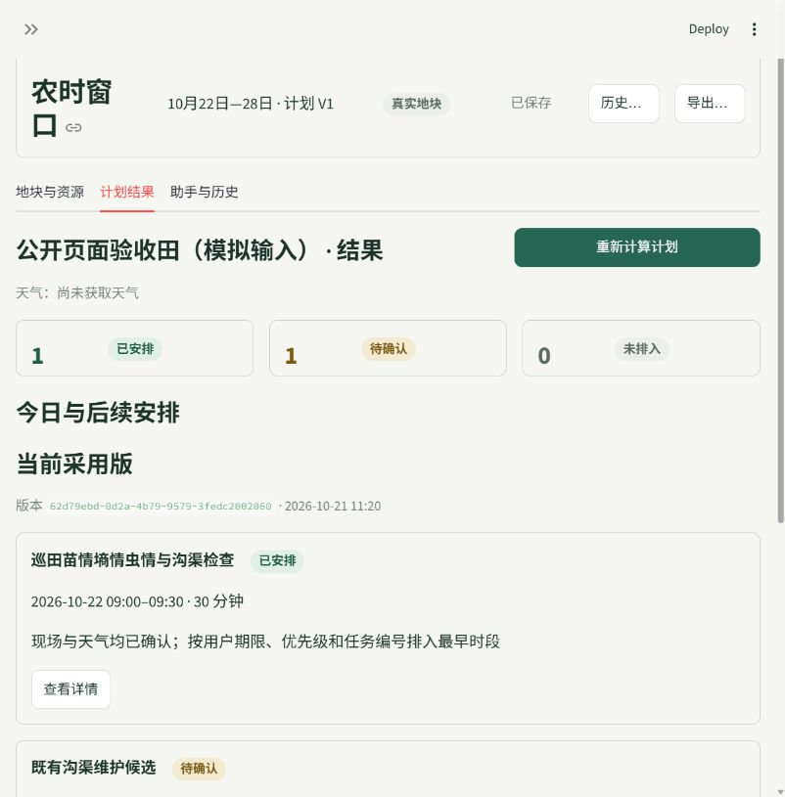
公开模拟输入的页面结果
30分钟巡田已安排
维护候选保持待确认
采用后可导出
刷新、重启后保留同一版本
独立测试数据库 · 模拟农情
本轮未调用模型与天气
阶段草稿 · 2026年10月21日 6/8
Notes:
这张图来自独立测试数据库中的公开模拟输入，页面实际完成了建档、条件填写、预览、采用和导出，刷新及重启后同一版本仍在。巡田排入，维护因为问题和需求未确认保留待确认。本次没有调用真实天气或模型，也没有使用独立候选题。
证据：B04_B06_页面验收_20261021/05_重启后采用版.png；页面验收记录.md。
数据边界：公开开发证据与独立留出、农业专业和田间验证分别表述。

Slide 7
现有验证与待补证据
证据项目 | 当前记录与范围
工程测试 | 167项通过；不代表农业适用性全部成立
原文可追溯 | 9条引文可定位；不等于建议支撑率验收通过
真实服务历史记录 | 一次天气查询与有限模型工具调用成功
独立对照／体验测试 | 正式结果待补，不展示成功率或收益
30个主候选＋6个边界候选为测试准备，不是已完成的评测成绩
阶段草稿 · 2026年10月21日 7/8
Notes:
当前证据分三层：167项现有工程测试通过；九条核心引文均能定位原件；历史服务记录保存了一次天气查询和有限模型工具调用。这些不是正式对照成绩。30个主候选和6个边界候选仍需复核与封存，操作体验尚待开展。我们不把目标写成成绩。
证据：负责人确认后工程测试_20261021.log；原文逐页定位核验.json；reports/live_service_acceptance_20261020.json；公开D01状态说明。
数据边界：公开开发证据与独立留出、农业专业和田间验证分别表述。

Slide 8
结论范围与下一步
当前成果
可追溯资料与程序约束支持的单地块农事规划原型
待完成：依据显示修正、独立复核、正式对照与操作体验
范围：湖北油菜苗期；联合排程与药肥处方暂缓
尚未验证增产、节肥或实际经济收益
阶段草稿 · 2026年10月21日 8/8
Notes:
目前可展示的是有来源定位、程序约束和计划版本的工程原型。仍需关闭暂缓卡在任务依据与导出中的显示问题，完成独立规则复核、正式对照和用户体验。范围收敛为湖北油菜苗期、每地独立安排；联合排程、药肥处方和更广作物范围在本轮之外。后续效果结论将依据实际记录更新。
证据：本轮交付入口_20261021.md；给金麟哲的复核问题_20261021.md；任务清单D01至D06。
数据边界：公开开发证据与独立留出、农业专业和田间验证分别表述。

